Slide 1
2
0
2
1
长春市教育装备
分析报告

Slide 2
1
年度项目概览
目 录
2
项目异常情况
CONTENTS
3
项目进展情况
4
项目单位情况
5
近五年总体分析

Slide 3


一、年度项目概览
项目总量 128个
预算总额
新建项目 86个
13575万元
续拨项目 42个
2021年长春市教育技术装备与信息中心下属学校申报项目总量128个，预算总额5546万元。

Slide 4
二、项目异常情况
项目逾期 8 次
近五年重复申报项目 4 次
长春市第一中学 -- 逾期2次
2021年多功能运动场改造，技术方案补充环节逾期3天，申请市级验收环节逾期15天
2021年图书馆项目，资金请示文件提交环节逾期2天
长春市第一中学 -- “学生课桌椅” 2次
2018年基础设施购置（预算金额80万元）
2019年基础设施购置（预算金额50万元）
长春市第二中学 -- 逾期1次
2021数字化校园项目，技术方案补充环节逾期3天
长春市第二实验小学 -- “创客教室” 2次
长春市第七中学 -- 逾期1次
2019年创客教室项目（预算金额58万元）
2020年创客教室升级（预算金额80万元）
2021年多媒体设备购置，项目采购环节逾期3天
关闭项目 1 个
长春市养正高级中学 -- 关闭项目1个
2021年多功能运动场改造

Slide 5
三、项目进展情况
1. 整体进度
128个
121个
60个
26个
项目立项
招标采购
实施验收
项目拨付
2021年申报的128个项目中，已完成招标采购项目121个，已完成实施验收项目60个，已完成项目拨付项目26个。

Slide 6
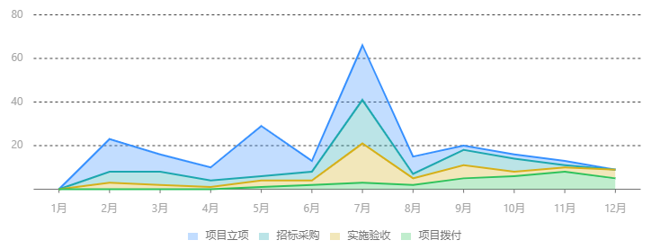
三、项目进展情况
2. 趋势分析
2021年项目立项、招标采购主要集中在2月、5月、7月；实施验收主要集中在7月、9月、11月；截止到今日已有26个项目完成资金拨付，主要集中在10月、11月、12月。

Slide 7
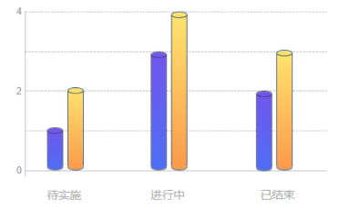

三、项目进展情况
3. 项目实施进度
2021年在实施验收阶段，待实施项目6个（第三方监理项目2个、无监理项目4个）；实施进行中项目13个（其中第三方监理项目5个、无监理项目8个）；实施结束项目32个（其中第三方监理项目10个、屋监理项目22个）。
第三方监理项目实施过程中，共计发现问题123个，已整改87个，待整改35个；
无监理项目实施过程中，已上传过程材料项目56个，待上传项目31个。

Slide 8
四、项目单位情况
1. 项目单位详情
项目单位 | 完成率 | 项目立项 | 招标采购 | 实施验收 | 项目拨付 | 项目单位 | 完成率 | 项目立项 | 招标采购 | 实施验收 | 项目拨付
长春市第一中学 | 100% | 5 | 2 | 2 | 1 | 长春艺术实验中学 | 72% | 1 | 0 | 0 | 0
长春市第二中学 | 95%0 | 5 | 1 | 1 | 0 | 长春市综合实验中学 | 70% | 5 | 4 | 4 | 3
长春市第五中学 | 95% | 6 | 2 | 2 | 1 | 长春希望高中 | 65% | 5 | 4 | 2 | 2
长春市第六中学 | 95% | 7 | 3 | 3 | 2 | 长春市实验中学 | 60% | 4 | 4 | 3 | 2
长春市第七中学 | 94% | 2 | 2 | 2 | 1 | 长春市第二实验中学 | 60% | 4 | 4 | 3 | 2
长春市第八中学 | 94% | 2 | 2 | 2 | 1 | 长春市朝鲜族中学 | 58% | 2 | 2 | 0 | 0
长春市第九中学 | 90% | 1 | 1 | 1 | 1 | 长春市一三六中学 | 58% | 1 | 1 | 1 | 1
长春市第十中学 | 85% | 2 | 2 | 2 | 0 | 长春市一三七中学 | 56% | 4 | 3 | 2 | 1
长春市十一高中 | 82% | 3 | 3 | 3 | 2 | 长春市第一实验小学 | 50% | 5 | 4 | 3 | 2
长春市养正高级中学 | 80% | 5 | 5 | 5 | 1 | 长春市第二实验小学 | 45% | 3 | 0 | 0 | 0
长春市第十六中学 | 75% | 4 | 3 | 2 | 0 | 长春市第一实验东光学校 | 40% | 6 | 3 | 3 | 2
长春市第十七中学 | 75% | 5 | 5 | 4 | 3 | 长春市晨光学校 | 38% | 5 | 5 | 3 | 0
长春市第十九中学 | 75% | 7 | 5 | 3 | 2 | 长春市实验幼儿园 | 33% | 2 | 2 | 1 | 0
长春市第二十中学 | 75% | 8 | 3 | 3 | 2 | 长春市特殊教育学校 | 33% | 3 | 1 | 1 | 0
长春市第二十九中学 | 72% | 1 | 0 | 0 | 0 | 长春市实践教育学校 | 0 | 5 | 3 | 0 | 0

Slide 9
四、项目单位情况
2. 项目单位排行
完成率排行
第1名：长春市第一实验小学，完成率100%； 第30名：长春市综合实验中学，完成率0。
项目立项排行
第1名：长春市第九中学，项目立项6个；第30名：长春市实践教育学校，项目立项1个。
招标采购排行
第1名：长春艺术实验中学，招标采购5个；第30名：长春市综合实验中学，招标采购1个。
实施验收排行
长春市实验中学，实施验收7个；第30名：长春市朝鲜族中学，实施验收1个。
项目拨付排行
第1名：长春市一三六中学，项目拨付6个；第30名：长春市第一实验东光学校，项目拨付1个。

Slide 10
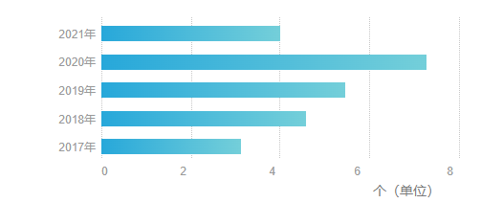
五、近五年总体分析
1. 项目总量
2017~2021年，累计申报项目25个，其中2019年、2020年申报项目数量最多，共占近五年项目总量的42.9%。

Slide 11
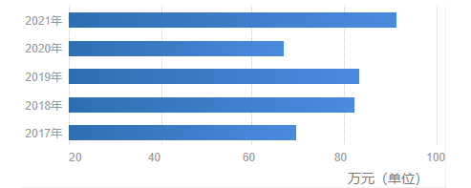
五、近五年总体分析
2. 项目总预算
2017~2021年，项目总预算1.25亿元，其中2021年、2019年项目预算额度最大，共占近五年项目总预算的48.5%

Slide 12
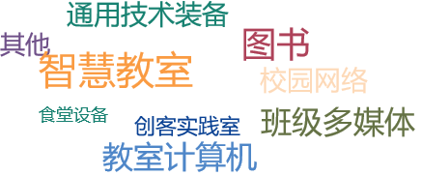
五、近五年总体分析
3. 热门项目
2017~2021年智慧教室、教室计算机、班级多媒体类型项目申报最多。

Slide 13
2
0
2
1
谢谢观看

